Slide 1
ΒΟΗΘΗΤΙΚΑ ΜΗΧΑΝΗΜΑΤΑ Β΄ ΕΞΑΜΗΝΟ
ΧΙΛΙΤΙΔΗΣ ΓΙΩΡΓΟΣ
Α ΄ ΜΗΧΑΝΙΚΟΣ Ε.Ν

Slide 2
ΑΝΤΛΙΕΣ

Slide 3
ΑΝΤΛΙΕΣ

Slide 4
ΑΝΤΛΙΕΣ

Slide 5
ΚΑΤΑΤΑΞΗ ΤΩΝ ΑΝΤΛΙΩΝ

Slide 6
ΚΑΤΑΤΑΞΗ ΤΩΝ ΑΝΤΛΙΩΝ

Slide 7
ΚΑΤΑΤΑΞΗ ΤΩΝ ΑΝΤΛΙΩΝ

Slide 8
ΧΑΡΑΚΤΗΡΙΣΤΙΚΑ ΣΤΟΙΧΕΙΑ ΤΩΝ ΑΝΤΛΙΩΝ

Slide 9
ΤΑ ΥΨΗ ΤΩΝ ΑΝΤΛΙΩΝ ΚΑΙ Η ΜΕΤΡΗΣΗ ΤΟΥΣ

Slide 10
ΤΑ ΥΨΗ ΤΩΝ ΑΝΤΛΙΩΝ ΚΑΙ Η ΜΕΤΡΗΣΗ ΤΟΥΣ

Slide 11
ΤΑ ΥΨΗ ΤΩΝ ΑΝΤΛΙΩΝ ΚΑΙ Η ΜΕΤΡΗΣΗ ΤΟΥΣ

Slide 12
ΤΑ ΥΨΗ ΤΩΝ ΑΝΤΛΙΩΝ ΚΑΙ Η ΜΕΤΡΗΣΗ ΤΟΥΣ

Slide 13
ΤΑ ΥΨΗ ΤΩΝ ΑΝΤΛΙΩΝ ΚΑΙ Η ΜΕΤΡΗΣΗ ΤΟΥΣ

Slide 14
ΤΑ ΥΨΗ ΤΩΝ ΑΝΤΛΙΩΝ ΚΑΙ Η ΜΕΤΡΗΣΗ ΤΟΥΣ

Slide 15
ΓΡΑΦΙΚΗ ΑΠΕΙΚΟΝΙΣΗ ΤΩΝ ΥΨΩΝ

Slide 16
ΓΡΑΦΙΚΗ ΑΠΕΙΚΟΝΙΣΗ ΤΩΝ ΥΨΩΝ
Ηα : στατικο υψος αναρροφησεως
Ηκ : στατικο υψος καταθλιψεως
Ησ : στατικο υψος αντλιας
Ημ : μανομετρικο υψος αντλιας
Ηολ : ολικο υψος αντλιας
Ηr : υψος αντιστασεων

Slide 17
ΤΑ ΥΨΗ ΤΩΝ ΑΝΤΛΙΩΝ ΚΑΙ Η ΜΕΤΡΗΣΗ ΤΟΥΣ
Όταν η αντλία βρίσκεται χαμηλότερα από τη στάθμη του υγρού της δεξαμενής που αναρροφά, στους υπολογισμούς του ολικού στατικού ύψους, το στατικό υψος αναρροφήσεως παίρνει αρνητική τιμή, διότι το υγρό ρέει προς την αντλία υπό την επίδραση της βαρύτητας, ενώ αντίθετα όταν βρίσκεται επάνω από την επιφάνεια του υγρού της δεξαμενής αναρροφήσεωςη τιμή είναι θετική

Slide 18
ΤΑ ΥΨΗ ΤΩΝ ΑΝΤΛΙΩΝ ΚΑΙ Η ΜΕΤΡΗΣΗ ΤΟΥΣ
static suction head : στατικο υψος αναρροφησεως
( στην εικονα είναι αρνητικο γιατι το υγρο ρεει με την βαρυτητα του προς την αναρροφηση )
static discharge head : στατικο υψος καταθλιψεως

Slide 19
ΤΑ ΥΨΗ ΤΩΝ ΑΝΤΛΙΩΝ ΚΑΙ Η ΜΕΤΡΗΣΗ ΤΟΥΣ
Η εικονα δειχνει εγκατασταση κεντροφυγας αντλιας οπου το στατικο υψος αναρροφησως είναι θετικο
Notes:
Η εικονα δειχνει εγκατασταση κεντροφυγας αντλιας οπου το στατικο υψος αναρροφησως είναι θετικο

Slide 20
ΤΑ ΥΨΗ ΤΩΝ ΑΝΤΛΙΩΝ ΚΑΙ Η ΜΕΤΡΗΣΗ ΤΟΥΣ
Στην πραξη τα υψη μπορουν να μετρηθουν με την προσαρμογη κενομετρου στην αναρροφηση της αντλιας και θλιβομετρου στην καταθλιψη και την μετατροπη τους σε μετρα η ποδια στηλης νερου.
Σε περιπτωσεις οπου το υγρο ρεει μονο του λογω βαρυτητας προς την ανρροφηση της αντλιας τοτε και στην αναρροφηση τοποθετειται θλιβομετρο.

Slide 21
ΤΑ ΥΨΗ ΤΩΝ ΑΝΤΛΙΩΝ ΚΑΙ Η ΜΕΤΡΗΣΗ ΤΟΥΣ

Slide 22
Η ΑΝΑΡΡΟΦΗΣΗ ΤΗΣ ΑΝΤΛΙΑΣ

Slide 23
Η ΑΝΑΡΡΟΦΗΣΗ ΤΗΣ ΑΝΤΛΙΑΣ

Slide 24
Η ΑΝΑΡΡΟΦΗΣΗ ΤΗΣ ΑΝΤΛΙΑΣ

Slide 25
Η ΑΝΑΡΡΟΦΗΣΗ ΤΗΣ ΑΝΤΛΙΑΣ

Slide 26
Η ΑΝΑΡΡΟΦΗΣΗ ΤΗΣ ΑΝΤΛΙΑΣ

Slide 27
Η ΑΝΑΡΡΟΦΗΣΗ ΤΗΣ ΑΝΤΛΙΑΣ

Slide 28
Η ΑΝΑΡΡΟΦΗΣΗ ΤΗΣ ΑΝΤΛΙΑΣ

Slide 33
ΑΝΑΡΡΟΦΗΤΙΚΗ ΑΝΤΛΙΑ

Slide 34
ΑΝΑΡΡΟΦΗΤΙΚΗ ΑΝΤΛΙΑ

Slide 37
ΕΜΒΟΛΟΦΟΡΕΣ ΑΝΤΛΙΕΣ

Slide 40
ΕΜΒΟΛΟ ΒΥΘΙΣΕΩΣ
ΔΙΣΚΟΕΙΔΗ ΕΜΒΟΛΟ

Slide 41
ΒΑΛΒΙΔΕΣ

Slide 43
ΒΑΛΒΙΔΕΣ

Slide 44
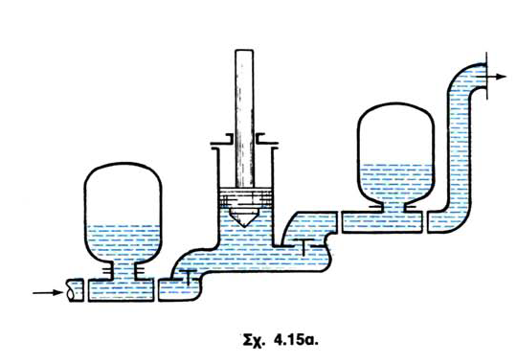
ΑΕΡΟΚΩΔΩΝΕΣ

Slide 45
ΑΕΡΟΚΩΔΩΝΕΣ

Slide 46
ΑΕΡΟΚΩΔΩΝΕΣ

Slide 53
Α
Β

Slide 55
Αυτή χρησιμοποιειται ως αντλια λιπανσεως σε αναστρεφομενη (τουμπαριστη ) μηχανη.
Τα ζευγη των βαλβιδων V1,V2,V3,V4 συνεργαζονται χιαστη για την αναρροφηση και την καταθλιψη όπως φαινεται στο σχημα αναλογα με την φορα προσω η αναποδα της μηχανης. Διακρινεται επισης η ρυθμιστικη βαλβιδα της πιεσεως καταθλιψεως του λαδιου με την οποια ρυθμιζεται η ποσοτητα του λαδιου που από την καταθλιψη επιστρεφει στην αναρροφηση
Valve 1
Valve 3
Valve 4
Valve 2

Slide 56
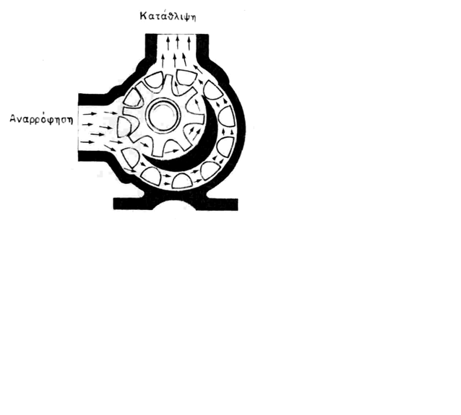

Slide 71
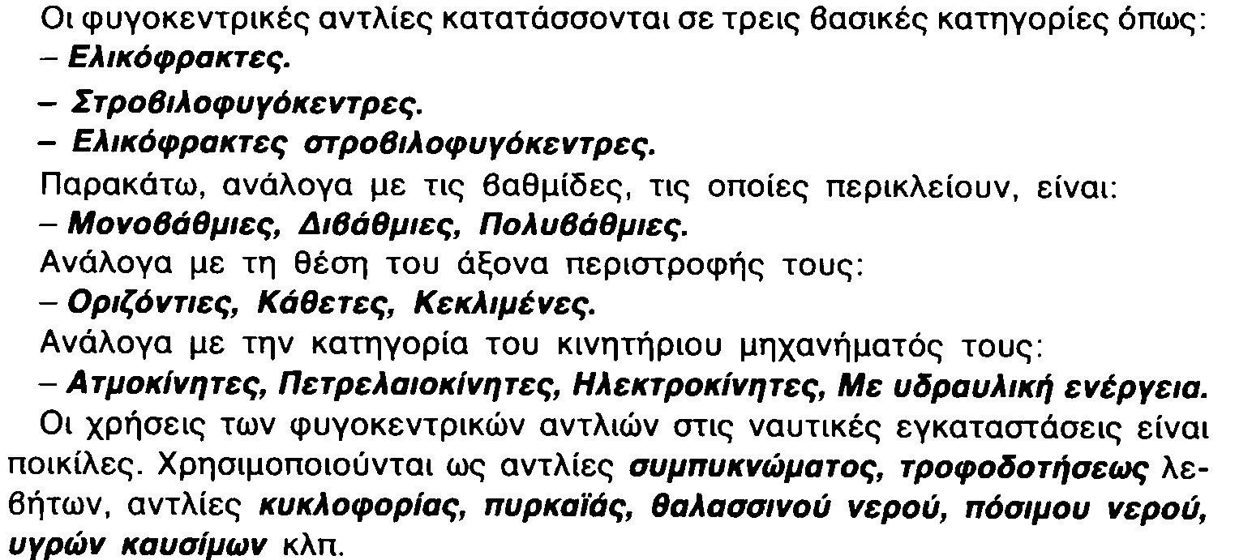

Slide 93
ΠΛΟΙΟ ΑΤΜΟΚΙΝΗΤΟ ΜΕ ΑΤΜΟΣΤΡΟΒΙΛΟ

Slide 94
ΠΛΟΙΟ ΑΤΜΟΚΙΝΗΤΟ ΜΕ ΑΤΜΟΣΤΡΟΒΙΛΟ

Slide 95
ΠΛΟΙΟ ΑΤΜΟΚΙΝΗΤΟ ΜΕ ΑΤΜΟΣΤΡΟΒΙΛΟ

Slide 96
ΠΛΟΙΟ ΑΤΜΟΚΙΝΗΤΟ ΜΕ ΑΤΜΟΣΤΡΟΒΙΛΟ

Slide 97
ΠΛΟΙΟ ΑΤΜΟΚΙΝΗΤΟ ΜΕ ΑΤΜΟΣΤΡΟΒΙΛΟ

Slide 98
ΠΛΟΙΟ ΑΤΜΟΚΙΝΗΤΟ ΜΕ ΑΤΜΟΣΤΡΟΒΙΛΟ

Slide 99
ΠΛΟΙΟ ΑΤΜΟΚΙΝΗΤΟ ΜΕ ΑΤΜΟΣΤΡΟΒΙΛΟ

Slide 100
ΠΛΟΙΟ ΑΤΜΟΚΙΝΗΤΟ ΜΕ ΑΤΜΟΣΤΡΟΒΙΛΟ

Slide 107
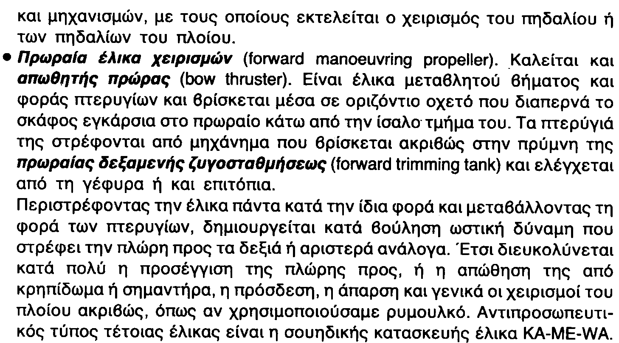

Slide 109
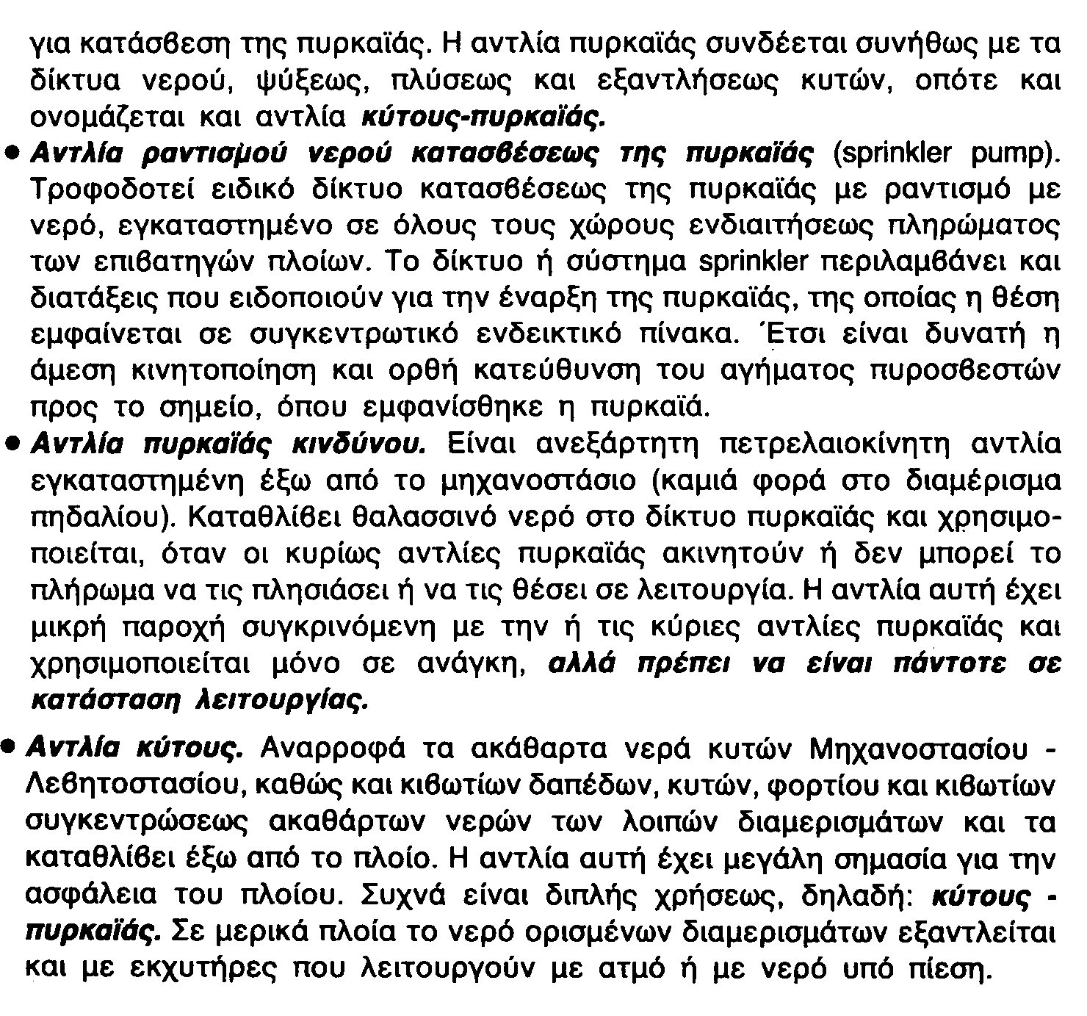
ΜΗΧΑΝΗΜΑΤΑ ΑΣΦΑΛΕΙΑΣ

Slide 110
ΜΗΧΑΝΗΜΑΤΑ ΑΣΦΑΛΕΙΑΣ

Slide 111
ΜΗΧΑΝΗΜΑΤΑ ΑΣΦΑΛΕΙΑΣ

Slide 112
ΜΗΧΑΝΗΜΑΤΑ ΑΣΦΑΛΕΙΑΣ

Slide 118
ΜΗΧΑΝΗΜΑΤΑ ΦΟΡΤΙΟΥ

Slide 119
ΜΗΧΑΝΗΜΑΤΑ ΦΟΡΤΙΟΥ

Slide 120
ΒΑΣΙΚΑ ΔΙΚΤΥΑ

Slide 121
ΒΑΣΙΚΑ ΔΙΚΤΥΑ

Slide 122
ΒΑΣΙΚΑ ΔΙΚΤΥΑ

Slide 123
ΒΑΣΙΚΑ ΔΙΚΤΥΑ

Slide 124
ΒΑΣΙΚΑ ΔΙΚΤΥΑ

Slide 125
ΕΝΑΛΛΑΚΤΗΡΕΣ ΘΕΡΜΟΤΗΤΑΣ
HEAT EXCHANGERS

Slide 126
ΓΕΝΙΚΑ
ΟΝΟΜΑΖΕΤΑΙ ΣΥΣΚΕΥΗ ΜΕ ΤΗΝ ΟΠΟΙΑ ΕΠΙΤΥΓΧΑΝΕΤΑΙ Η ΜΕΤΑΒΙΒΑΣΗ ΠΟΣΟΥ ΘΕΡΜΟΤΗΤΑΣ ΑΠΟ ΕΝΑ ΡΕΥΣΤΟ ΣΕ ΑΛΛΟ ΜΕ ΧΑΜΗΛΟΤΕΡΗ ΘΕΡΜΟΚΡΑΣΙΑ.

Slide 127
ΕΝΑΛΛΑΚΤΗΡΕΣ ΘΕΡΜΟΤΗΤΑΣ
Η ΘΕΡΜΟΤΗΤΑ ΠΟΡΕΥΕΤΑΙ ΑΠΟ ΤΙΣ ΥΨΗΛΟΤΕΡΕΣ ΠΡΟΣ ΤΙΣ ΧΑΜΗΛΟΤΕΡΕΣ ΘΕΡΜΟΚΡΑΣΙΕΣ (ΚΑΤΑ ΤΟ Β’ ΘΕΡΜΟΔΥΝΑΜΙΚΟ ΝΟΜΟ , ΑΡΧΗ ΤΟΥ CARNOT)

Slide 128
ΕΝΑΛΛΑΚΤΗΡΕΣ ΘΕΡΜΟΤΗΤΑΣ
ΨΥΓΕΙΑ.
ΨΥΚΤΗΡΕΣ.
ΣΥΜΠΗΚΝΩΤΕΣ.
ΒΡΑΣΤΗΡΕΣ.
ΠΡΟΘΕΡΜΑΝΤΗΡΕΣ.
ΟΙΚΟΝΟΜΗΤΗΡΕΣ.
ΥΠΕΡΘΕΡΜΑΝΤΗΡΕΣ.
ΑΦΥΠΕΡΘΕΡΜΑΝΤΗΡΕΣ.
ΑΝΑΘΕΡΜΑΝΤΗΡΕΣ.
ΛΕΒΗΤΑ.
ΘΕΡΜΟΔΟΧΕΙΟ.

Slide 129
ΚΑΤΑΤΑΞΗ ΕΝΑΛΛΑΚΤΗΡΩΝ ΘΕΡΜΟΤΗΤΑΣ
ΓΕΝΙΚΑ ΔΙΑΚΡΙΝΟΝΤΑΙ ΣΕ ΔΥΟ ΒΑΣΙΚΕΣ ΚΑΤΗΓΟΡΙΕΣ:
ΕΝΑΛΛΑΚΤΗΡΕΣ ΑΝΑΜΙΞΕΩΣ η ΕΞ ΕΠΑΦΗΣ.
ΕΝΑΛΛΑΚΤΗΡΕΣ ΕΠΙΦΑΝΕΙΑΣ.

Slide 130
ΚΑΤΑΤΑΞΗ ΕΝΑΛΛΑΚΤΗΡΩΝ ΘΕΡΜΟΤΗΤΑΣ
1. ΕΝΑΛΛΑΚΤΗΡΕΣ ΑΝΑΜΙΞΕΩΣ η ΕΞ ΕΠΑΦΗΣ.
Σ’ΑΥΤΟΥΣ ΤΑ ΔΥΟ ΡΕΥΣΤΑ ΑΝΑΜΙΓΝΥΟΝΤΑΙ ΜΕΤΑΞΥ ΤΟΥΣ.
ΑΥΤΟΥ ΤΟΥ ΤΥΠΟΥ ΑΠΟΤΕΛΟΥΝ ΚΑΤΑ ΚΑΠΟΙΟ ΤΡΟΠΟ ΤΟ ΕΞΑΕΡΙΣΤΙΚΗ ΤΡΟΦΟΔΟΤΙΚΗ ΔΕΞΑΜΕΝΗ (D.F.T.) η ΤΟ ΛΕΓΟΜΕΝΟ ΘΕΡΜΟΔΟΧΕΙΟ (CASCADE TANK)

Slide 131
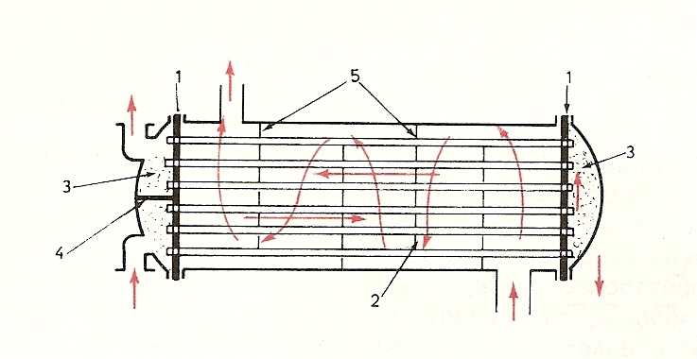
ΚΑΤΑΤΑΞΗ ΕΝΑΛΛΑΚΤΗΡΩΝ ΘΕΡΜΟΤΗΤΑΣ
1.ΕΝΑΛΛΑΚΤΗΡΕΣ
ΕΠΙΦΑΝΕΙΑΣ.
ΑΥΛΩΤΟΥΣ
1. ΠΛΑΚΕΣ.
2. ΑΥΛΟΥΣ.
3. ΠΩΜΑΤΑ η
ΣΥΛΛΕΚΤΕΣ.
4. ΔΙΑΦΡΑΓΜΑ.
5. ΕΓΚΑΡΣΙΑ
ΔΙΑΦΡΑΓΜΑΤΑ.

Slide 132
ΚΑΤΑΤΑΞΗ ΕΝΑΛΛΑΚΤΗΡΩΝ ΘΕΡΜΟΤΗΤΑΣ
2.ΕΝΑΛΛΑΚΤΗΡΕΣ
ΕΠΙΦΑΝΕΙΑΣ.
ΚΥΨΕΛΩΤΟΥΣ
ΑΠΟΤΕΛΟΥΝΤΑΙ ΑΠΟ ΟΡΘΟΓΩΝΙΚΕΣ ΚΥΨΕΛΕΣ.
ΜΕΣΑ ΡΕΕΙ ΡΕΥΣΤΟ (ΨΥΧΟΜΕΝΟ).
ΟΙ ΚΥΨΕΛΕΣ ΔΙΑΠΕΡΝΟΥΝΤΑΙ ΑΠΟ ΜΕΓΑΛΟ ΑΡΙΘΜΟ ΑΥΛΩΝ ΚΑΘΕΤΩΝ ΠΡΟΣ ΑΥΤΕΣ.
ΜΕΣΑ ΡΕΕΙ ΤΟ ΑΛΛΟ ΡΕΥΣΤΟ (ΨΥΚΤΙΚΟ ΜΕΣΟ).

Slide 133
ΚΑΤΑΤΑΞΗ ΕΝΑΛΛΑΚΤΗΡΩΝ ΘΕΡΜΟΤΗΤΑΣ

Slide 134
Η ΜΕΤΑΔΟΣΗ ΤΗΣ ΘΕΡΜΟΤΗΤΑΣ ΣΤΟΥΣ ΕΝΑΛΛΑΚΤΗΡΕΣ ΕΠΙΦΑΝΕΙΑΣ
ΟΤΑΝ ΕΝΑ ΡΕΥΣΤΟ ΠΟΥ ΚΙΝΕΙΤΑΙ ΚΑΙ ΕΦΑΠΤΕΤΑΙ ΣΕ ΣΤΕΡΕΗ ΕΠΙΦΑΝΕΙΑ, ΤΟΤΕ ΣΤΗΝ ΕΠΙΦΑΝΕΙΑ ΑΥΤΗ ΣΧΗΜΑΤΙΖΕΤΑΙ ΠΑΝΤΟΤΕ ΛΕΠΤΟ ΣΤΡΩΜΑ η ΜΕΜΒΡΑΝΗ ΠΟΥ ΚΙΝΕΙΤΑΙ ΜΕ ΕΛΑΧΙΣΤΗ ΤΑΧΥΤΗΤΑ η ΠΑΡΑΜΕΝΕΙ ΣΧΕΔΟΝ ΑΚΙΝΗΤΗ.
Η ΘΕΡΜΟΚΡΑΣΙΑ ΤΟΥ ΡΕΥΣΤΟΥ ΑΝΑΓΚΑΖΕΤΑΙ ΕΤΣΙ ΝΑ ΔΙΕΛΘΕΙ ΠΡΩΤΑ ΜΕΣΩ ΤΗΣ ΜΕΜΒΡΑΝΗΣ ΑΥΤΗΣ ΚΑΙ ΣΤΗ ΣΥΝΕΧΕΙΑ ΝΑ ΕΙΣΕΛΘΕΙ ΣΤΗ ΣΤΕΡΕΗ ΠΛΑΚΑ.
ΤΟ ΠΑΧΟΣ ΤΗΣ ΜΕΜΒΡΑΝΗΣ ΕΞΑΡΤΑΤΑΙ ΑΠΟ ΤΟ ΣΥΝΤΕΛΕΣΤΗ ΙΞΩΔΟΥΣ ΤΟΥ ΡΕΥΣΤΟΥ ΚΑΙ ΑΠΟ ΤΗΝ ΤΑΧΥΤΗΤΑ ΚΙΝΗΣΕΩΣ ΤΟΥ.
ΕΙΝΑΙ ΔΗΛΑΔΗ ΜΙΚΡΟΤΕΡΗ ΟΣΟ ΤΟ ΡΕΥΣΤΟ ΕΙΝΑΙ ΠΙΟ ΛΕΠΤΟΡΕΥΣΤΟ ΚΑΙ ΟΣΟ Η ΤΑΧΥΤΗΤΑ ΚΙΝΗΣΕΩΣ ΤΟΥ ΕΙΝΑΙ ΜΕΓΑΛΥΤΕΡΗ.

